Slide 1
Динамика по профилю
(ну или не совсем)

Slide 2
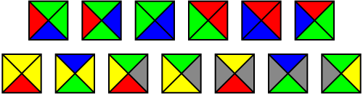
История
Замощения использовали шумеры (около 4000 г. до н.э.) в строительстве настенных украшений, образованных узорами глиняной черепицы. Также применялось в создании мозаик.
Сама идея замощения поля, была предложена профессором Хао Ваном в 1961 году.
Основной вопрос о наборе плиток Вана — могут ли они замостить плоскость или нет, то есть может ли плоскость быть заполнена таким способом.

Slide 3
Для чего нужна динамика по профилю?
Найти количество способов замощения поля некоторыми фигурами
Найти замощение с наименьшим количеством фигур
Найти замощение с минимальным количеством неиспользованных клеток
Найти замощение с минимальным количеством фигур такое, что в него нельзя добавить ещё одну фигуру
Для подсчёта числа циклов на прямоугольной решетке

Slide 4
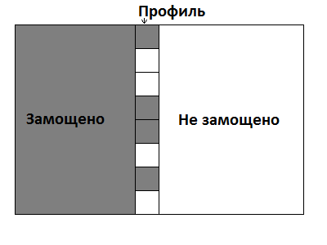
Что такое профиль?
Профиль — один из столбцов (строк), удовлетворяющий условию задачи, который используется в качестве состояния динамики.

Slide 5
Задача “Замощение”
Найти количество способов, которыми можно замостить доску размерами n на m домино 1 х 2.

Slide 6
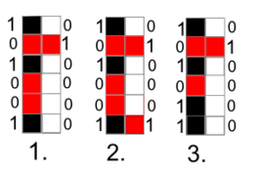
Решение
Будем хранить матрицу смежности для профилей, где d[i][j] = 1, если из i-го профиля можно перейти в j-й.
Профили будем хранить в виде двоичный масок тоесть i-й бит маски будет означать, перекрывается ли i-ая клетка в профиле доминошкой, или она остается незанятой.

Slide 7

Решение (продолжение)
Будем поддерживать матрицу ответов А, где А[k][i] – количество способов замостить первые k-1 столбец, заканчивающиеся в i-м профиле.
Ответ на задачу будет равен сумме всех А[m][i], где i- подходящие профили.

Slide 8
Что может быть еще лучше?
ДИНАМИКА ПО ИЗЛОМАННОМУ ПРОФИЛЮ

Slide 9
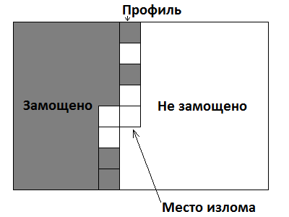
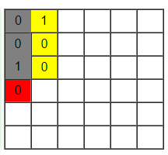
Динамика по изломанному профилю
Профилем будет маска и место излома. Тогда количество переходов из одного профиля в другой будет равно 2.

Slide 10
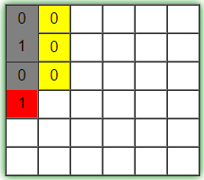
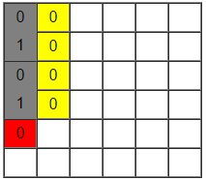
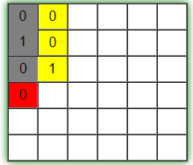
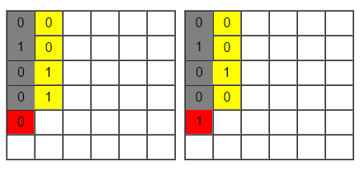
Переход

Slide 11
Асимптотика
Для обычного профиля:
О(m*2^(2n)) – по времени;
О(m*2^n+2^(2n) ) – по памяти.
Для изломанного профиля:
О(n*m*2^n) – по времени;
О(n*m*2^n) – по памяти.

Slide 12
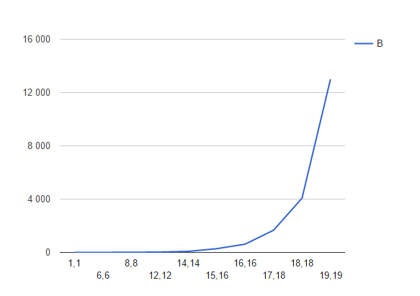
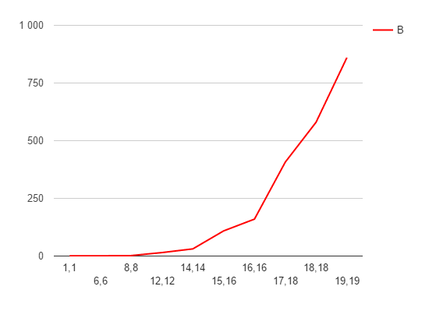
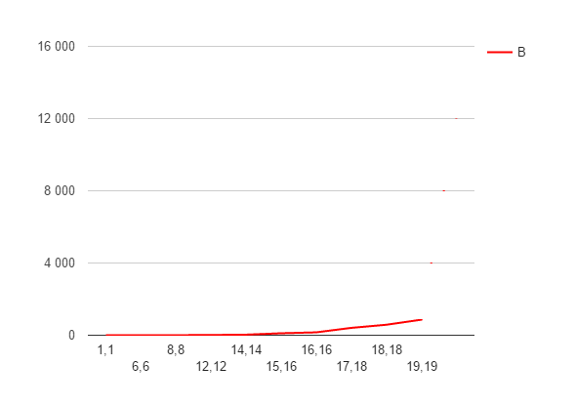
Сравнение времени работы
График времени работы алгоритма
с обычным профилем
График времени работы алгоритма
с изломанным профилем

Slide 13
Источники информации
https://neerc.ifmo.ru/wiki/index.php?title=Динамическое_программирование_по_профилю
http://informatics.mccme.ru/mod/book/view.php?id=290&chapterid=78
Изломанный профиль
http://e-maxx.ru/algo/profile_dynamics
https://habrahabr.ru/post/105705/ Задача о подсчёте числа циклов в решетке
https://en.wikipedia.org/wiki/Tessellation
История

